Slide 1

云跑腿
基于声网音视频通信SDK
多项业务在家就办

Slide 2
CONTENT
项目背景
PART 01
市场分析
PART 02
项目介绍
PART 03

Slide 3
项目背景
01

Slide 4
1
项目背景
实时互联网像触角一样，通过情景的共享延伸开来，链接着我们彼此的线下、线上生活，形成一张不可分割的网络。随着社交直播、在线教育、视频会议成为大众生活不可或缺的一部分的同时，智能手表、智能作业灯、视频双录、视频核保、远程问诊等更多新场景也在不断崭露头角。

Slide 5
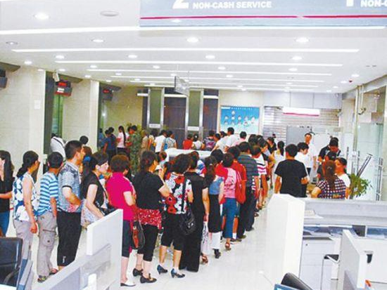
线下不便性
在银行办理过业务的人肯定遭遇过顶着寒风、烈日跑到线下营业厅排队办理业务的场景，又或者伴随互联网的发展，你在网上提交了一堆资料和证件照后终于成功办理了某项业务。
而现在随着实时音视频技术、AI 人脸识别等技术的普及，你只需通过一个视频通话就与银行工作人员能办理多项业务。

Slide 6

时代所趋
在政务服务数字化转型的趋势下，实时互动正发挥着越来越重要的作用，在声网实时互动技术支撑下的“视频办业务”可以帮助老百姓解决以往办业务办理的众多难题，比如要跑很多次才能办理好的业务、业务办理流程繁杂等。

Slide 7
市场分析
02
Market Analysis

Slide 8

5G助力
当下火热的5G技术为多种场景赋能赋能，5G技术一定是未来经济发展的新动能。如果在5G没来之前搞智慧城市，那时是窄带互联，只能把那些盲哑设备、看不到的设备挖掘连接起来，但是由于5G的到来，以及音视频技术的不断成熟，二者相辅相成，是时代的一大趋势。

Slide 9
国家支持
在2015年3月的全国两会上提出一个概念，叫“互联网+”，指出互联网将跟传统产业和实体经济进行深度融合，进入互联网的“互联网+”时代。从“互联网+”概念的提出到今天，政府大力支持，推动数字化转型，实时互动正发挥着越来越重要的作用。

Slide 10
项目介绍
03
项目运行成果

Slide 11
本系统为web端应用，适用于银行业务场景，可以针对老百姓银行办业务难的问题，提供一对一的专属业务办理服务。提供在线办理业务功能，用户和工作人员可以依据自己的时间自由约定业务办理时间，足不出户，接通网络即能随时办理业务，一键联通工作人员。同时，该作品也为用户打造了评分系统，用户如果对工作人员的服务态度非常满意，可以选择五星好评。
基本功能

Slide 12
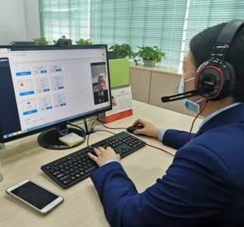
项目优势
该系统应用声网音视频通信SDK实现多用户的即时视频通讯，声网融合多种自研编解码算法和抗弱网策略，可以提供1080P 60 帧高清视频体验，支持码率自适应，成熟的技术做支撑，为用户打造稳定的音视频服务，高清流畅的实时视频体验。
积极的反馈系统，为提高银行工作人员的业务能力提供了很好的帮助。
解放场地与时间，人们足不出户就能完成业务的办理。

Slide 13
项目优势
在声网强大技术支持下，后期会加入人脸识别功能，让服务越来越只能便利化。
不仅仅是银行业务，医保办理，驾校报名等许许多多的场景都能线上办理，系统后期可以将业务扩展到不同领域，真正实现一体化。

Slide 14
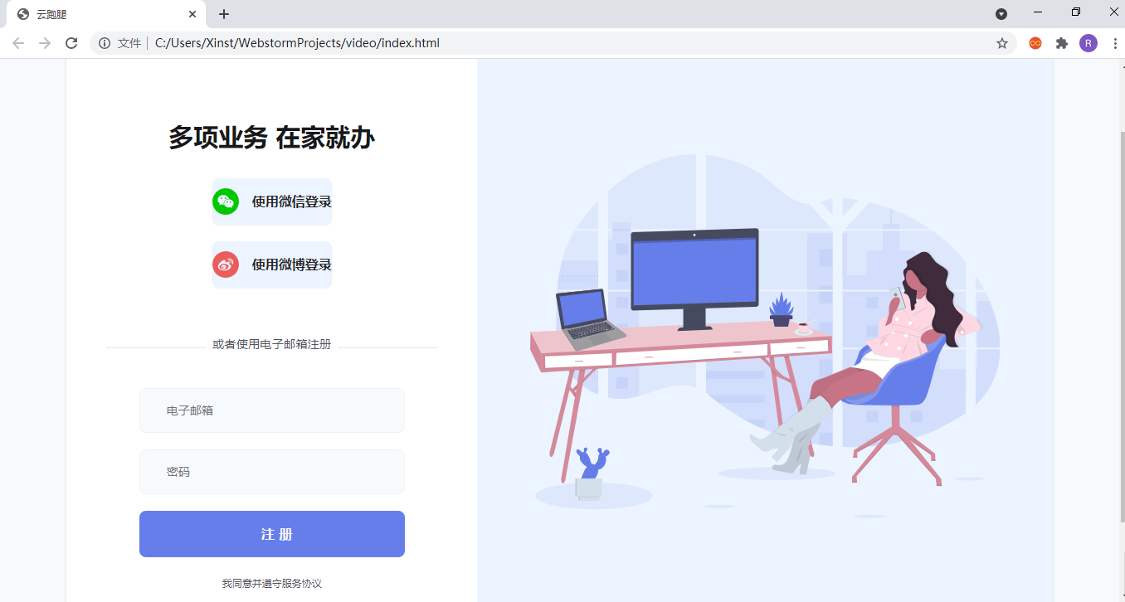
项目展示
登录注册
可以选择微信或微博登录，也可以填写邮箱注册。

Slide 15
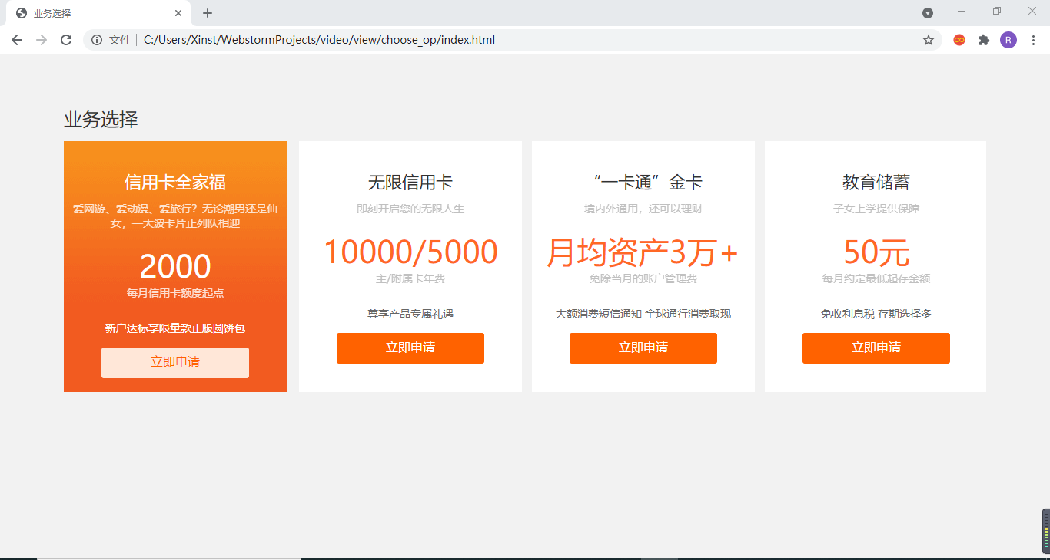
项目展示
业务选择
多项业务选择，业务选项可轮播，点击立即申请，跳转到与业务员连接界面。

Slide 16
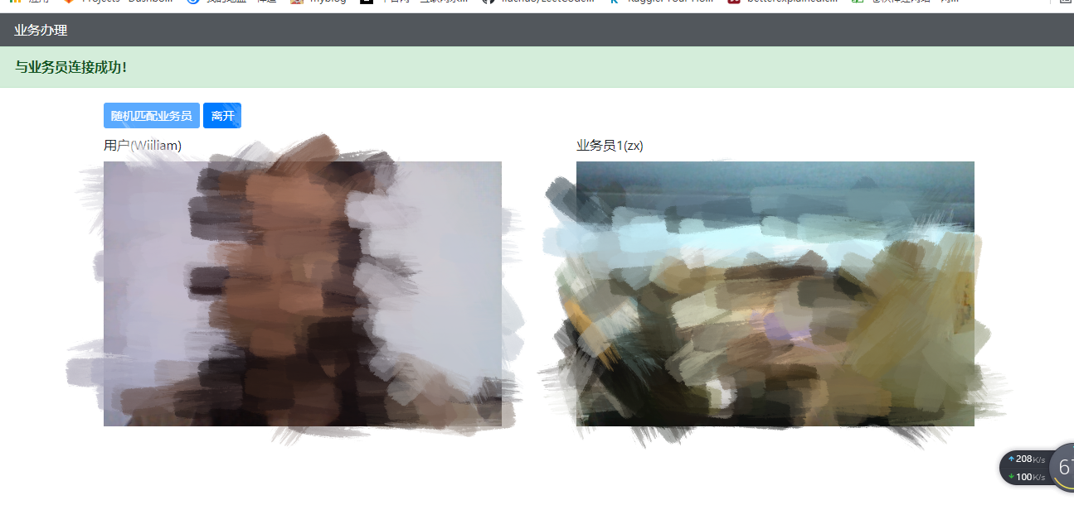
项目展示
业务办理
点击随机匹配业务员，即可加入视频通话房间，工作人员开始办理业务。点击离开，退出房间，跳转到评价界面。

Slide 17

项目展示
业务评价
选择1-5星对刚才的业务办理进行打分，帮助提高工作人员的业务办理水平。

Slide 18
感谢您的观看
T H A N K S

